Slide 1

Software Architecture Alliance München | 23. Oktober 2024 | @nilshartmann
NILS HARTMANN
Frontend-Entwicklung
https://nilshartmann.net
Single-
Page-
Anwendung
?
oder
HTMX

Slide 2


https://nilshartmann.net
NILS HARTMANN
nils@nilshartmann.net
Freiberuflicher Entwickler, Architekt, Trainer
Java, Spring, GraphQL, React, TypeScript
https://graphql.schule/video-kurs
https://reactbuch.de

Slide 3
Webanwendungen...

Slide 4
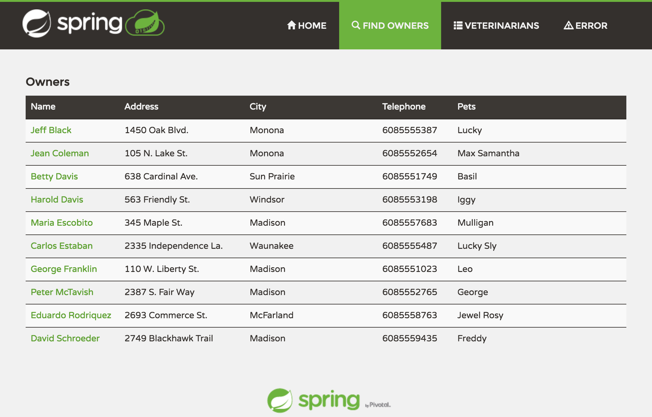
Webanwendungen

Slide 5
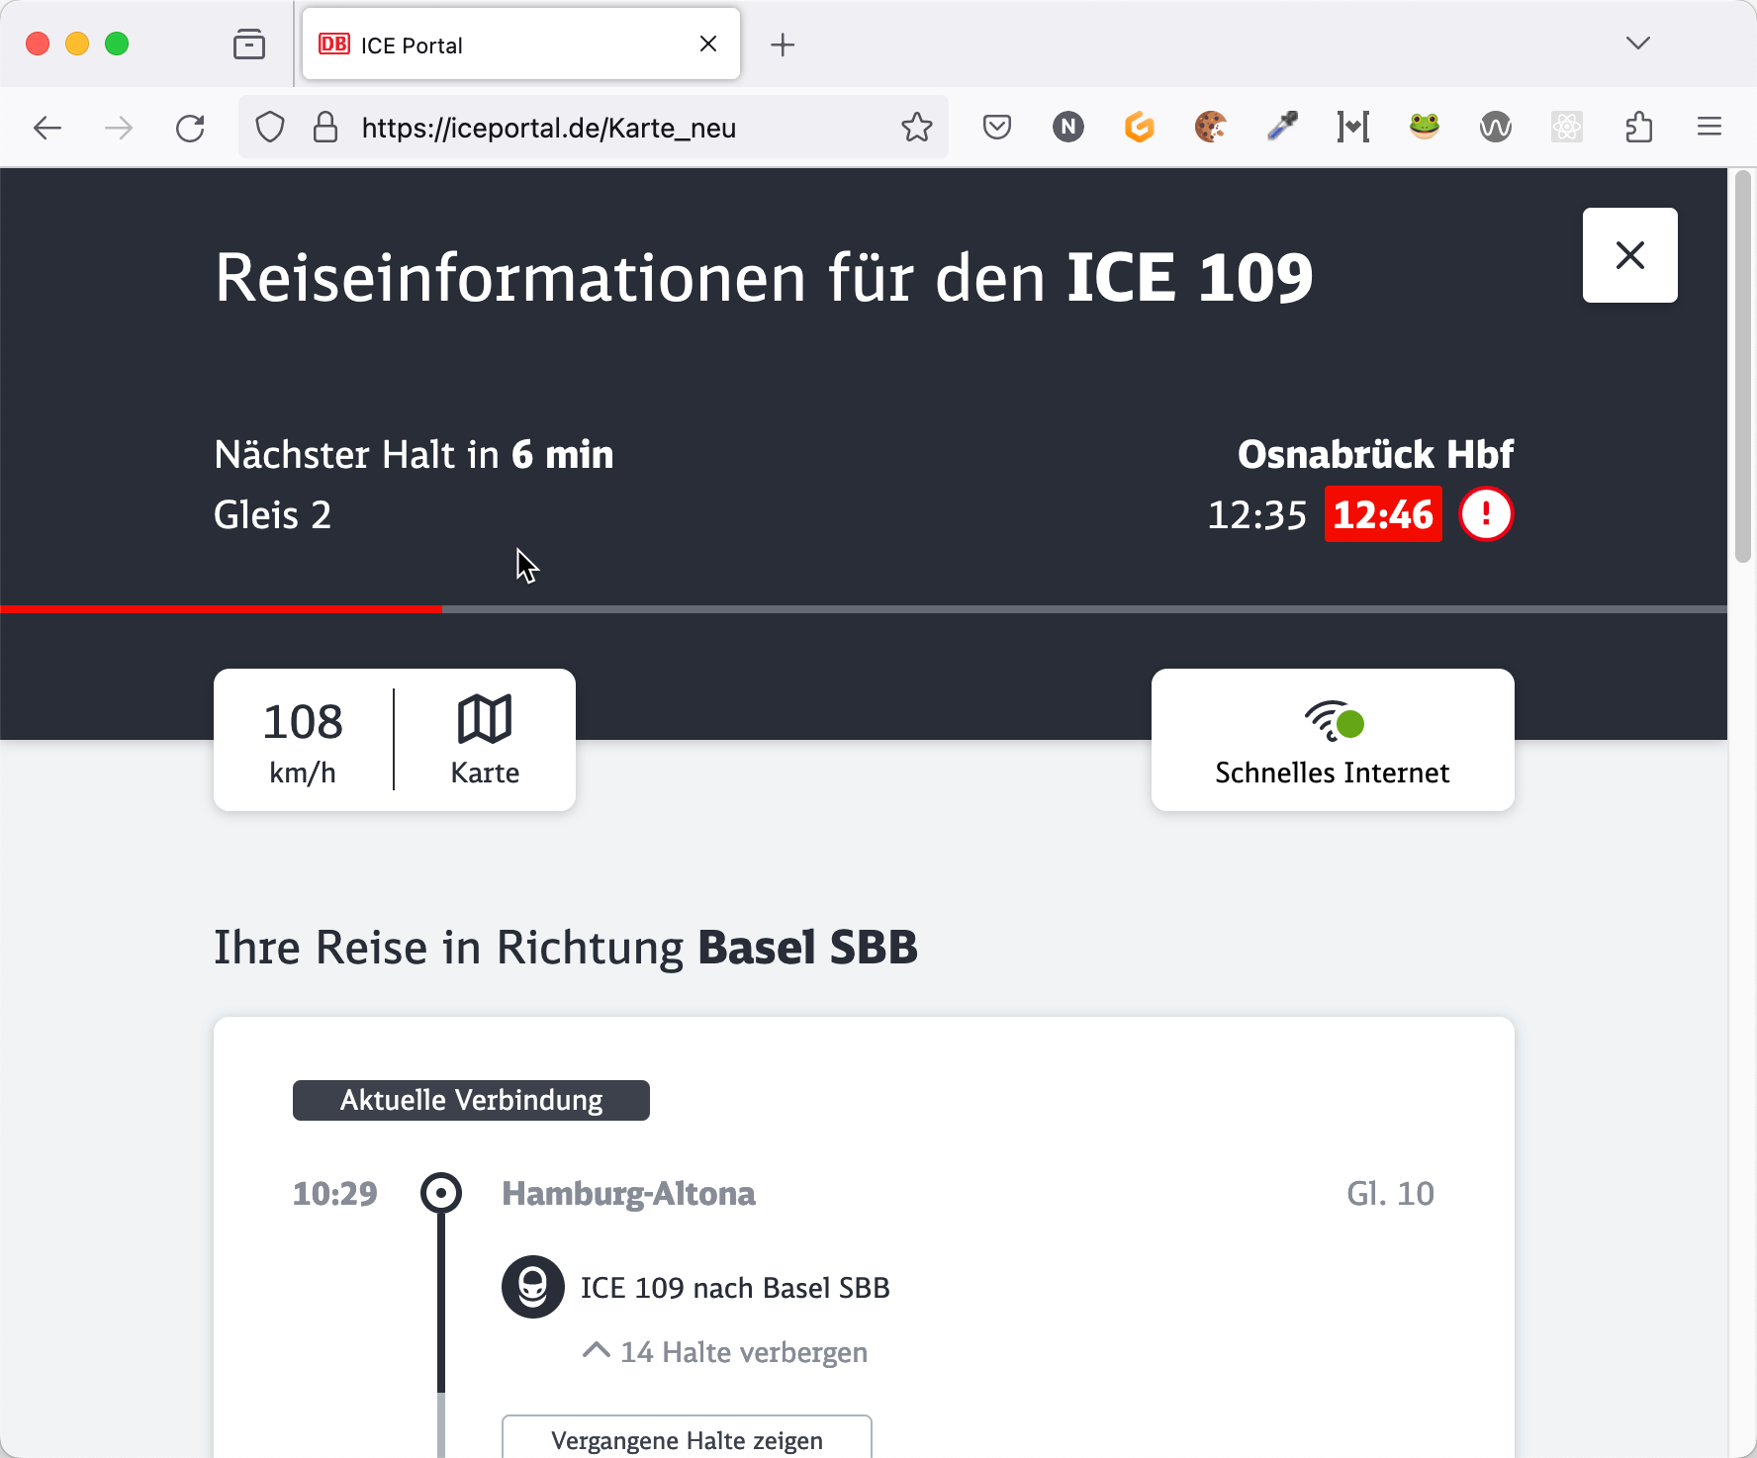
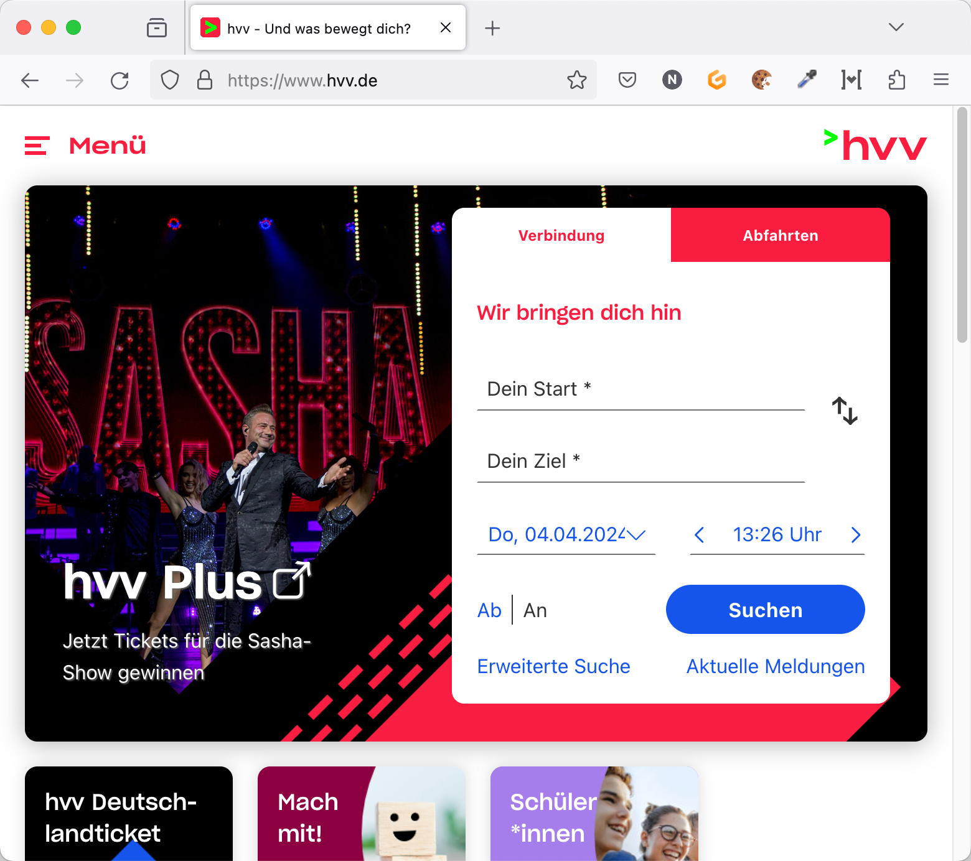
Webanwendungen

Slide 6

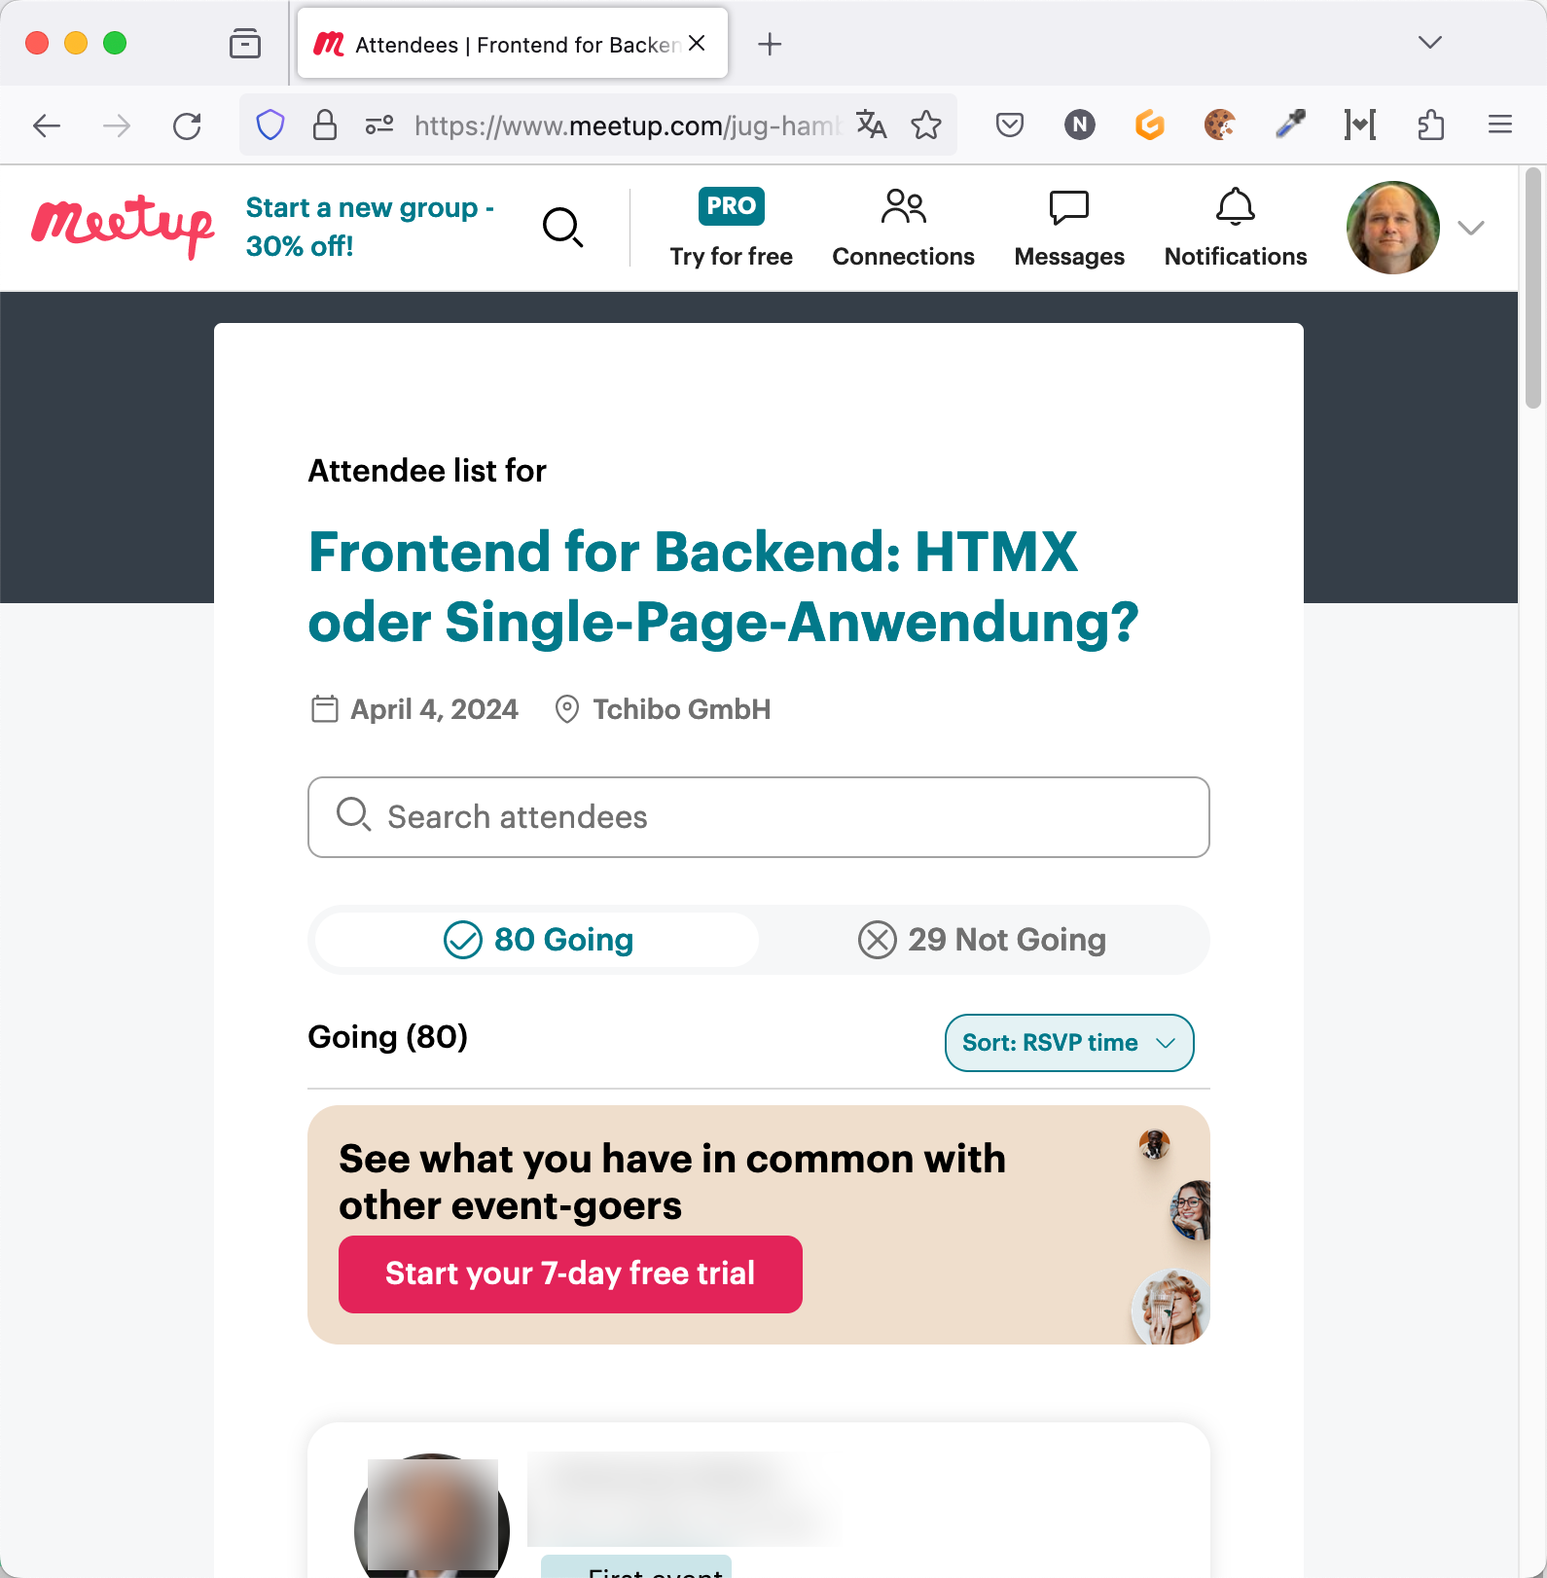
Webanwendungen

Slide 7
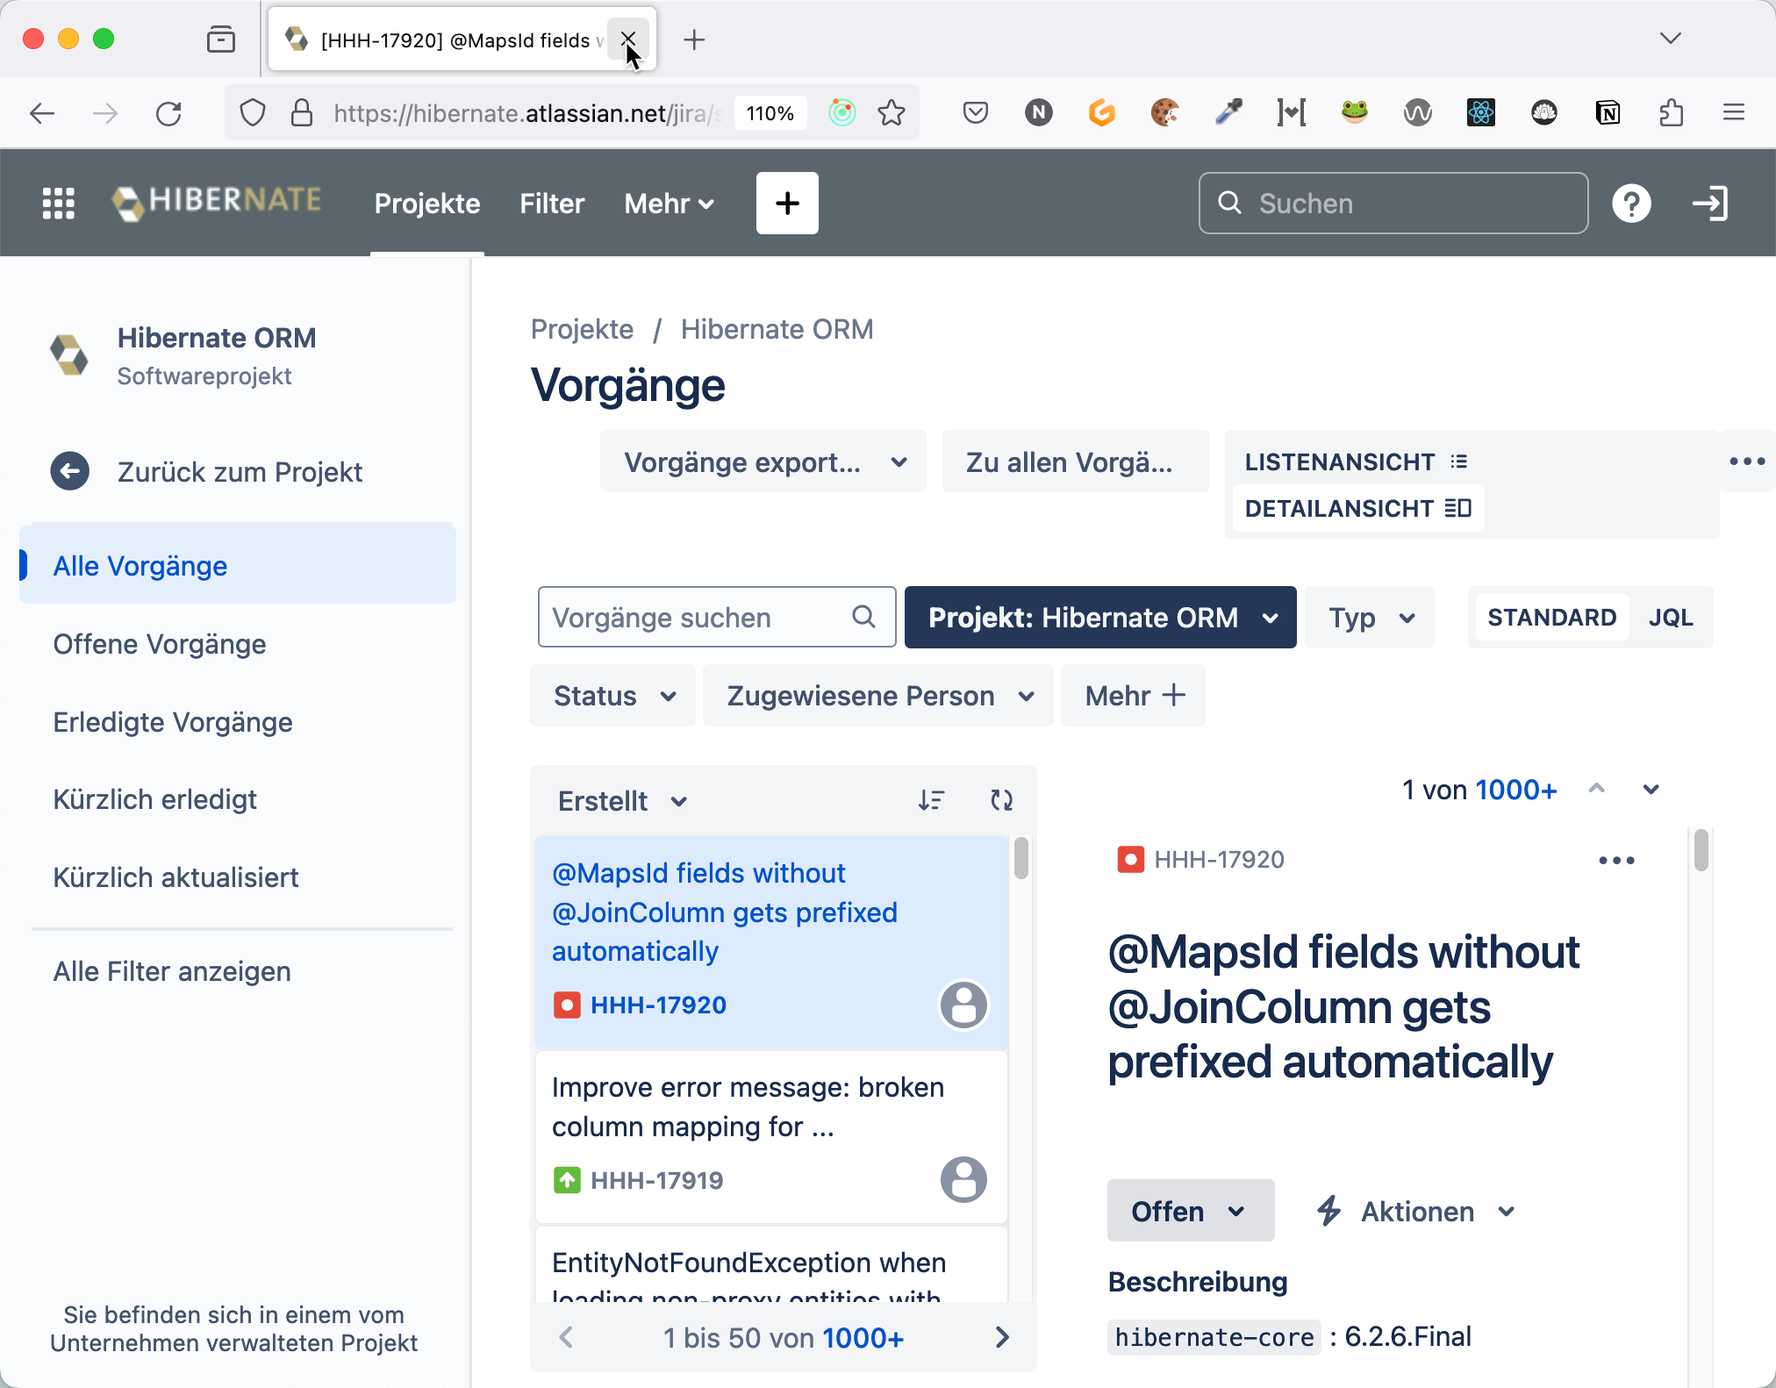
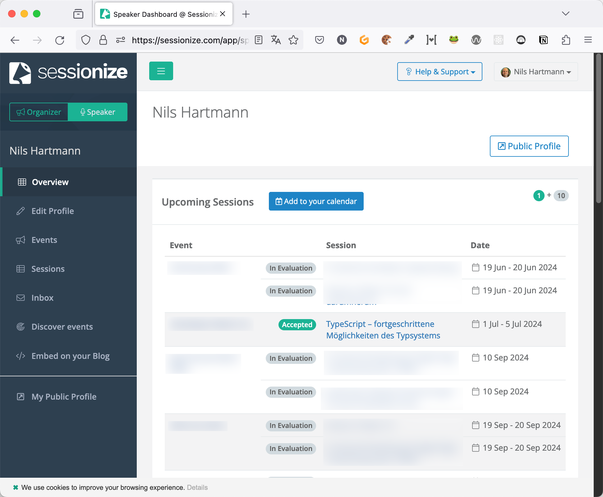
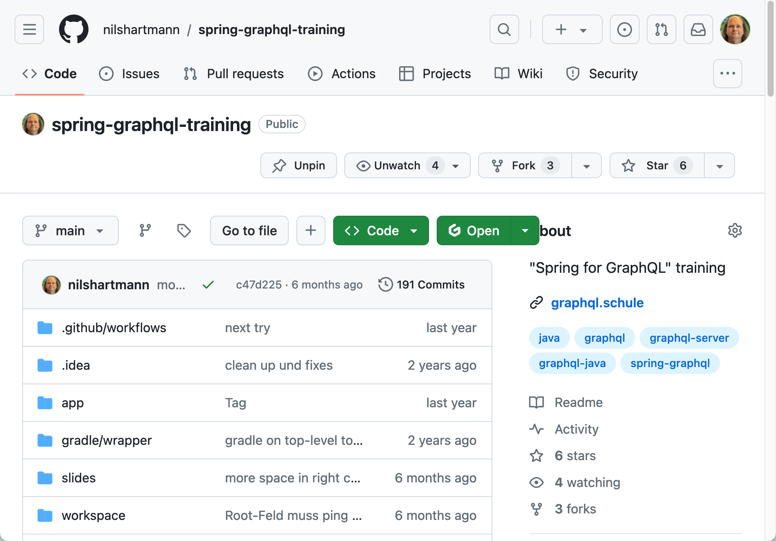
Webanwendungen

Slide 8
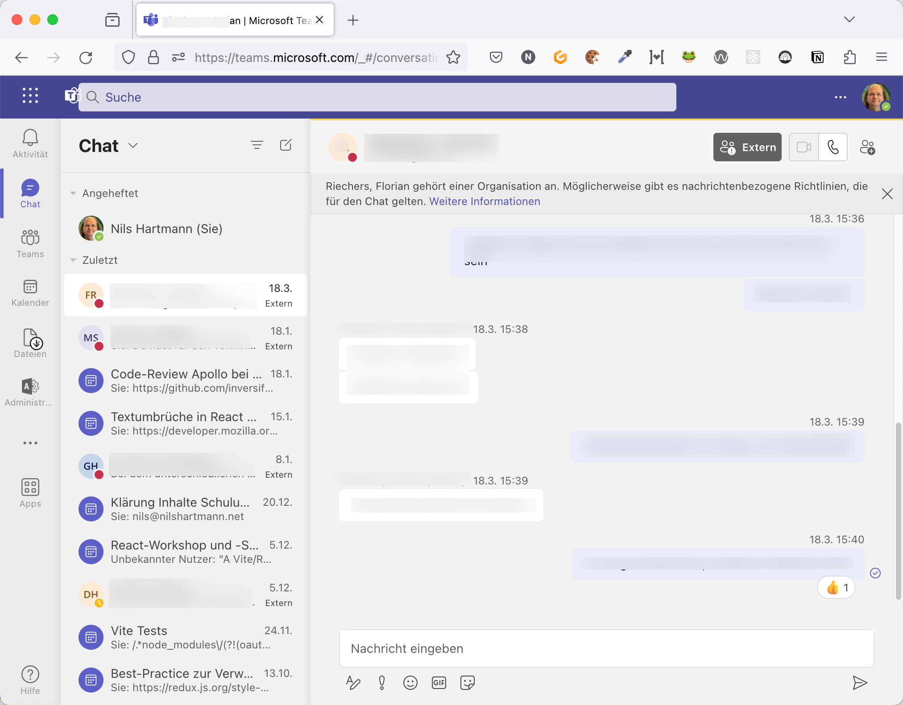
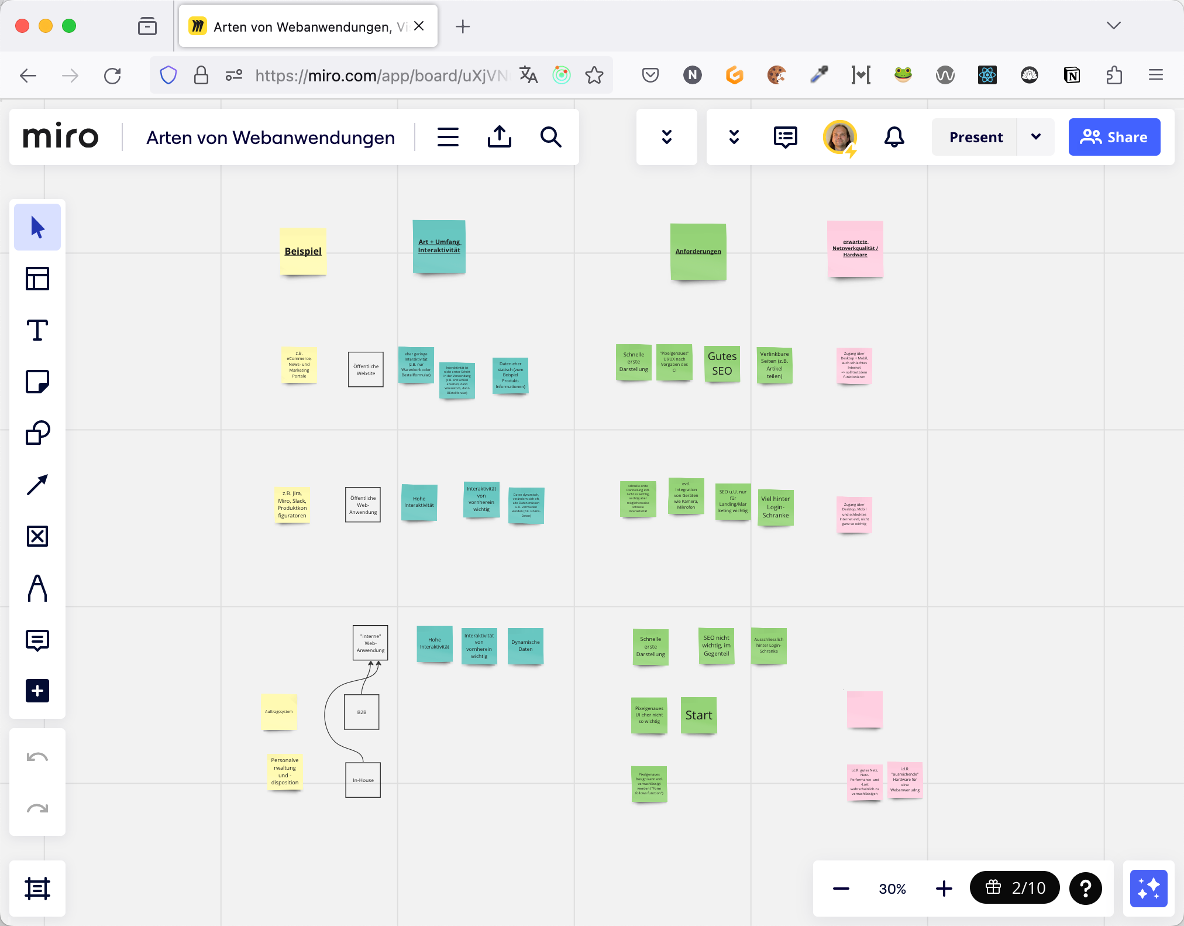
Webanwendungen

Slide 9
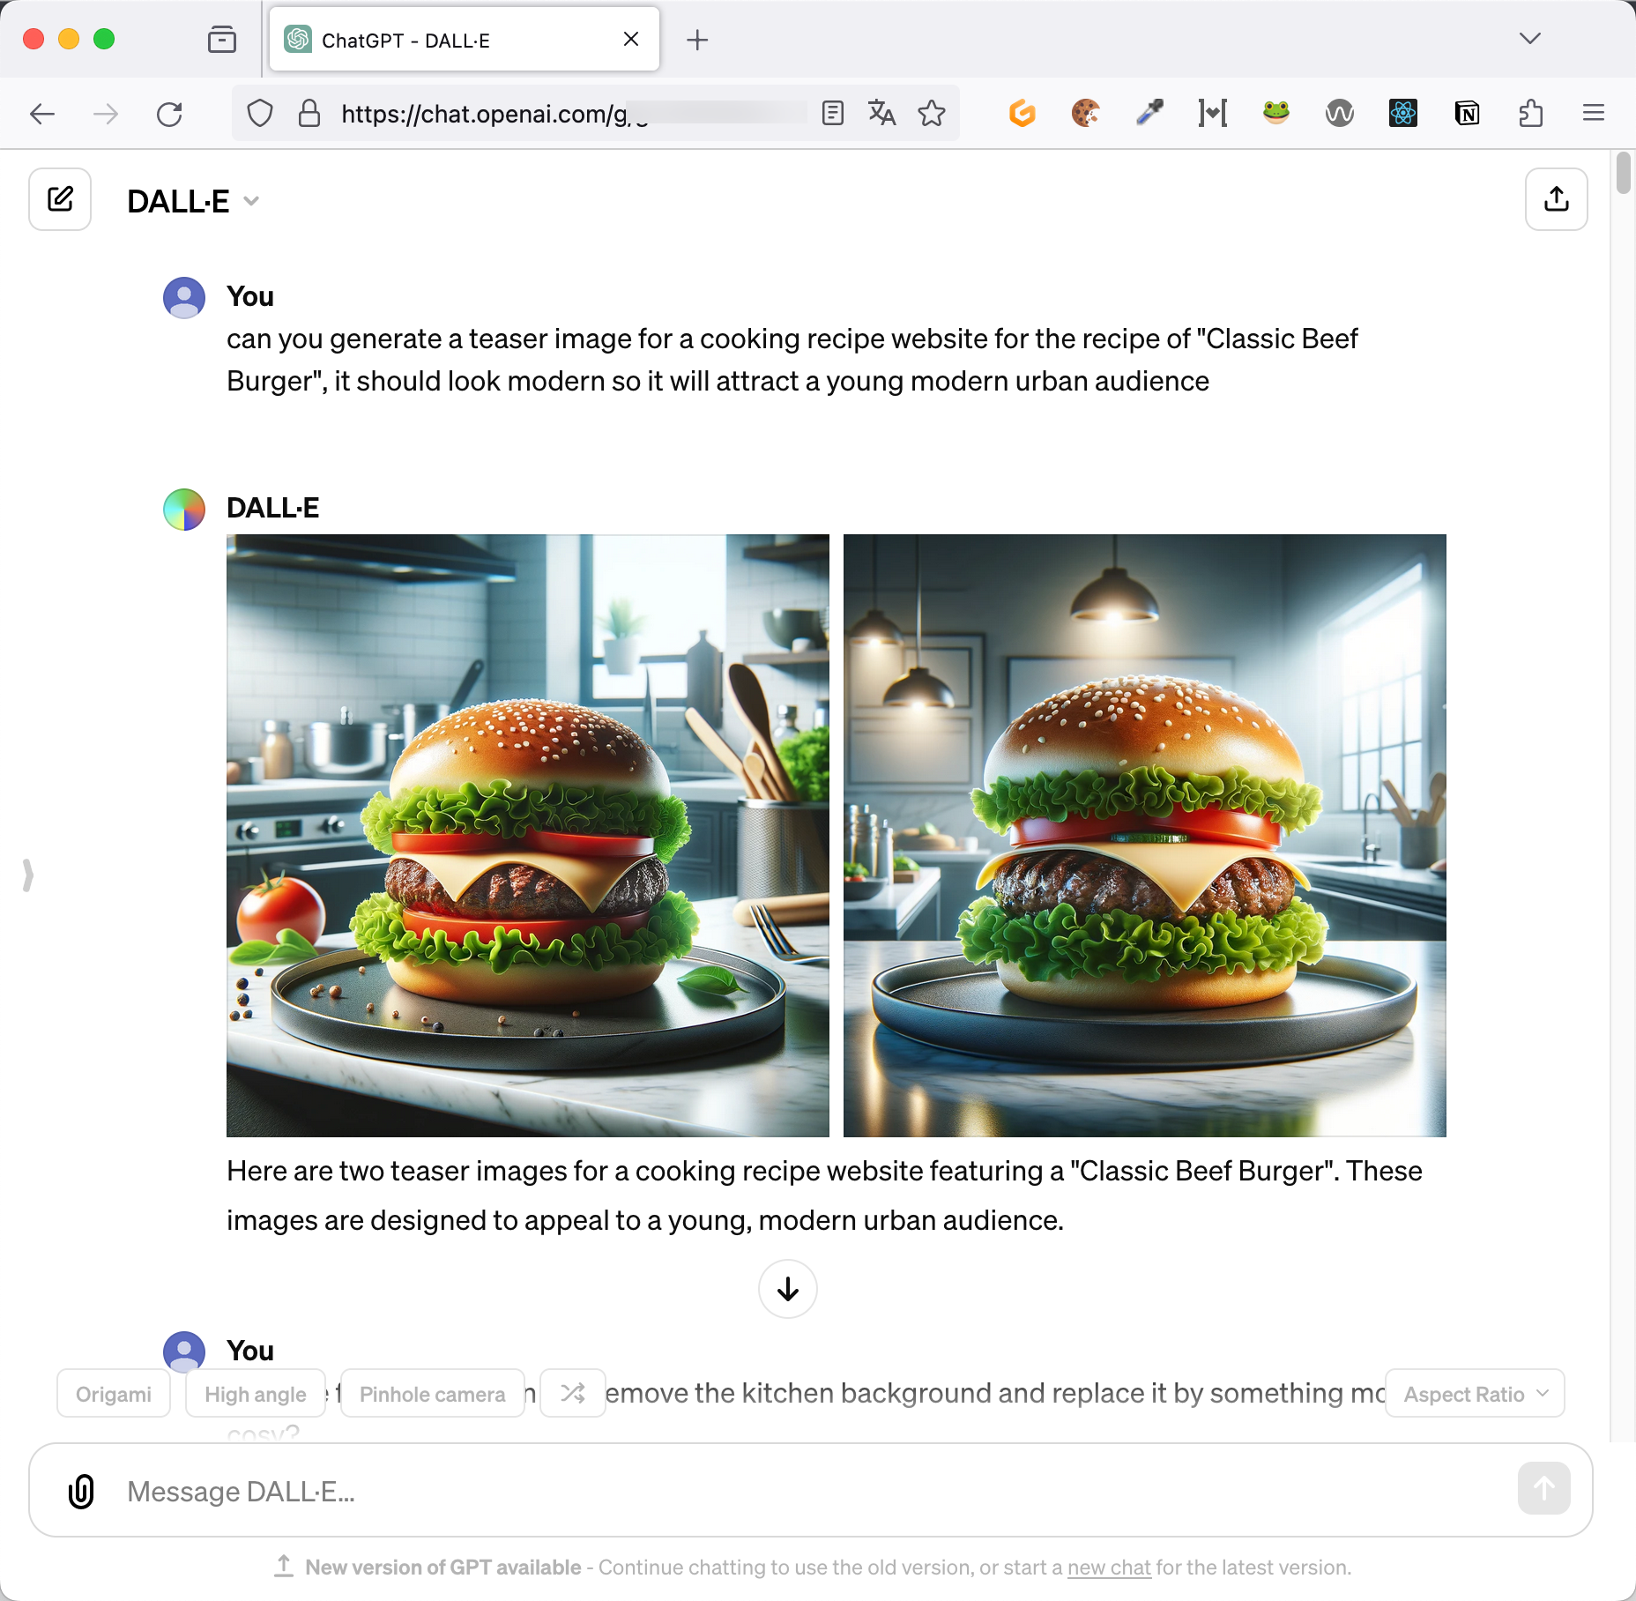
Webanwendungen

Slide 10
Webanwendungen
Die Webanwendung gibt es nicht

Slide 11
Webanwendungen
Die Webanwendung gibt es nicht
...aber: (fast) alle brauchen JavaScript 🙀

Slide 12
Webanwendungen
Die Webanwendung gibt es nicht
...aber: (fast) alle brauchen JavaScript 🙀
...die Frage ist nicht: ob, sondern wo und wieviel

Slide 13
Webanwendungen
Die Webanwendung gibt es nicht
...aber: (fast) alle brauchen JavaScript 🙀
...die Frage ist nicht: ob, sondern wo und wieviel
(...und wer es schreibt oder erzeugt 😈)

Slide 14
Demo
🪧👩‍🍳

Slide 15
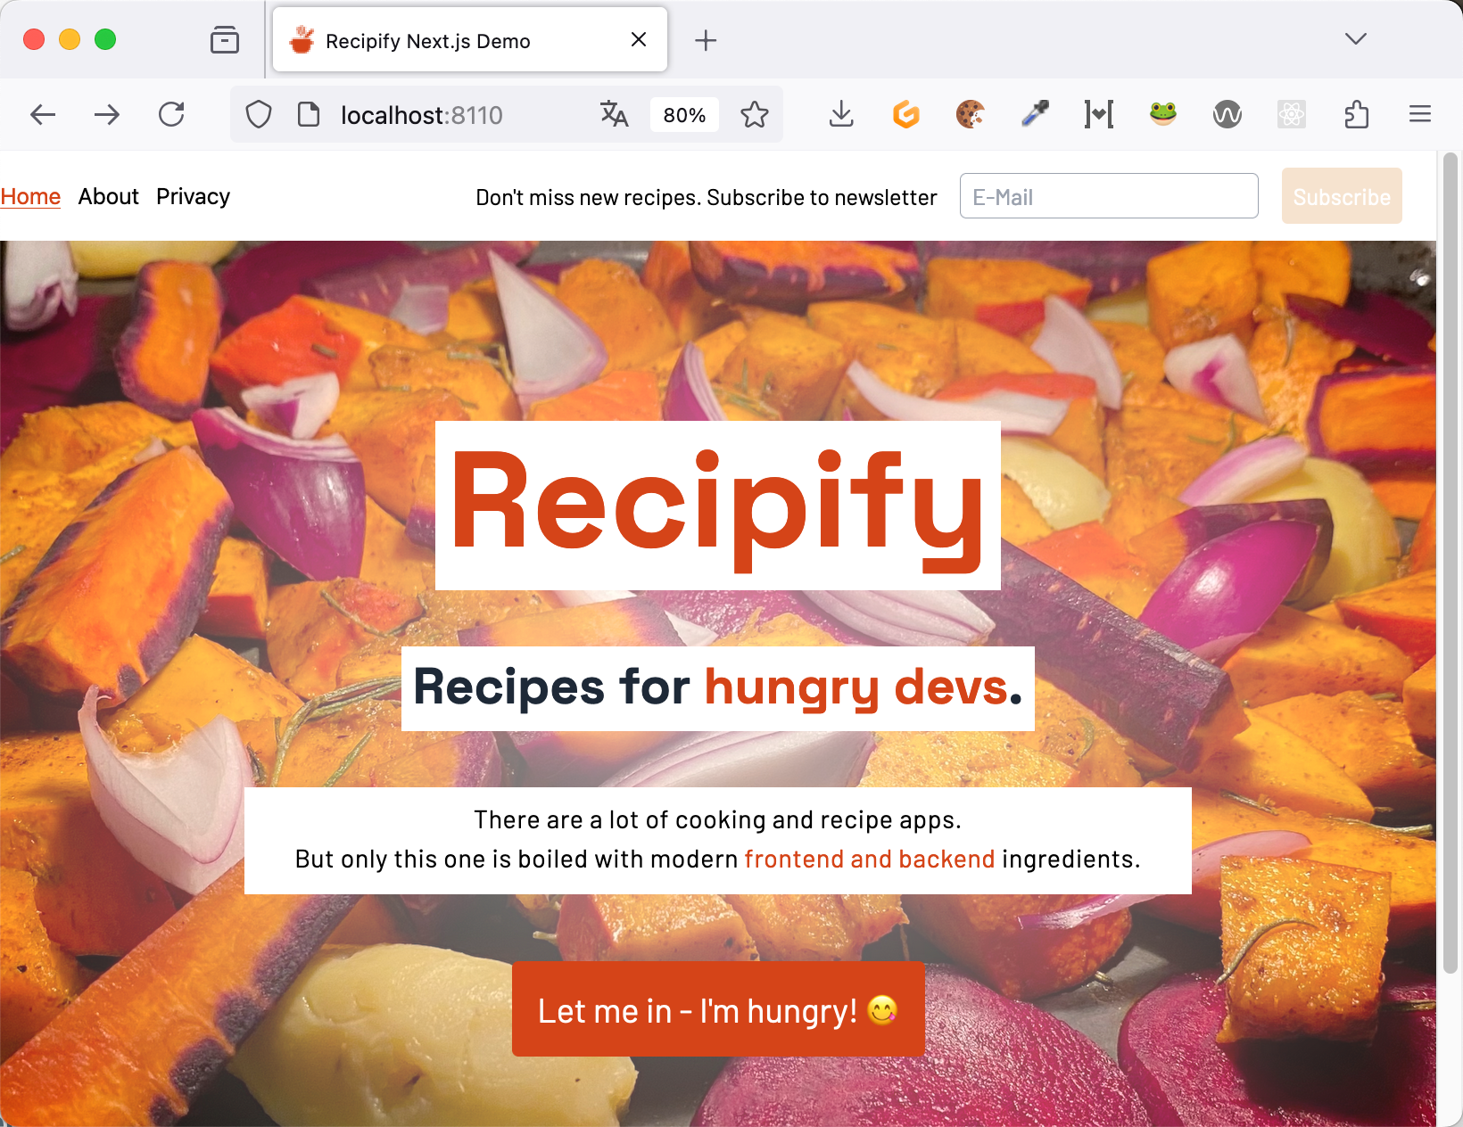
Beispiele
Eine Webanwendung...
🕵️‍♂️ Landing-Page
🕵️‍♂️ Recipes
🕵️‍♂️ Link mit Sortierung
🕵️‍♂️ Like-Button
🕵️‍♂️ Recipe-Seite
🕵️‍♂️ Recipe-Seite Kommentar schreiben
http://localhost:8110

Slide 16
Beispiele
Eine Webanwendung...
🕵️‍♂️ Landing-Page
🕵️‍♂️ Recipes
🕵️‍♂️ Recipes
🕵️‍♂️ Like-Button (🥱)
🕵️‍♂️ Recipe-Seite
🕵️‍♂️ Recipe-Seite Kommentar schreiben
"alle brauchen JavaScript ???"
http://localhost:8110

Slide 17
Beispiele
Eine Webanwendung...
🕵️‍♂️ Landing-Page
🕵️‍♂️ Recipes
🕵️‍♂️ Recipes
🕵️‍♂️ Like-Button (🥱)
🕵️‍♂️ Recipe-Seite
🕵️‍♂️ Recipe-Seite Kommentar schreiben
"alle brauchen JavaScript ???"
diese auch? wirklich?
http://localhost:8110

Slide 18
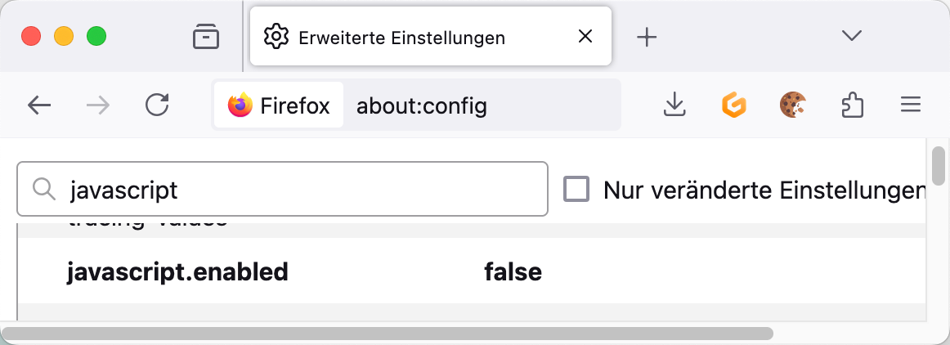
Beispiele
Eine Webanwendung...
🕵️‍♂️ Landing-Page
🕵️‍♂️ About
🕵️‍♂️ Recipes
🕵️‍♂️ Like-Button (🥱)
🕵️‍♂️ Recipe-Seite
🕵️‍♂️ Recipe-Seite Kommentar schreiben
👀
diese auch? wirklich?
http://localhost:8110

Slide 19
Beispiele
Eine Webanwendung...
🕵️‍♂️ Landing-Page
🕵️‍♂️ About
🕵️‍♂️ Recipes
🕵️‍♂️ Like-Button (🥱)
🕵️‍♂️ Recipe-Seite
🕵️‍♂️ Recipe-Seite Kommentar schreiben
Kein JavaScript, kein Problem 🥳
diese auch? wirklich?
http://localhost:8110

Slide 20
Beispiele
Eine Webanwendung...
🕵️‍♂️ Landing-Page
🕵️‍♂️ About
🕵️‍♂️ Recipes
🕵️‍♂️ Like-Button (🥱)
🕵️‍♂️ Recipe-Seite
🕵️‍♂️ Recipe-Seite Kommentar schreiben
Kein JavaScript, kein Problem 🥳
diese auch? wirklich?
http://localhost:8110
Feierabend machen? 🍻

Slide 21
Beispiele
Offenbar geht's doch auch ohne
http://localhost:8110

Slide 22
Beispiele
Offenbar geht's doch auch ohne – ABER:
🕵️‍♂️ Feedback Like-Button 😢
🕵️‍♂️ Feedback Seitenwechsel zu Recipe 😢
🕵️‍♂️ Timer 😢
🕵️‍♂️ Newsletter-Feld Inhalt Seitenwechsel 😢
🕵️‍♂️ Neuer Kommentar: Zeichenzähler 😢
🕵️‍♂️ Portionszähler 😢
🕵️‍♂️ Suche bei Tastendruck 😢
http://localhost:8110

Slide 23
Beispiele
Wie sieht es denn mit JavaScript aus?
demo_config Suspense einschalten!
🕵️‍♂️ Feedback Like-Button 😊
🕵️‍♂️ Feedback Seitenwechsel zu Recipe 😊
🕵️‍♂️ Timer 😊
🕵️‍♂️ Newsletter-Feld Inhalt Seitenwechsel 😊
🕵️‍♂️ Neuer Kommentar: Zeichenzähler 😊
🕵️‍♂️ Portionszähler 😊
🕵️‍♂️ Suche bei Tastendruck 😊
http://localhost:8110

Slide 24
Beste UI/UX
Beste UI/UX: oft nur mit JavaScript umsetzbar
Es gibt Fortschritte in CSS und HTML, die JS an mehr Stellen verzichtbar machen, aber nicht an allen
JS braucht man vielleicht schneller/früher als man häufig denkt

Slide 25
Architekturen
für
Webanwendungen

Slide 26
HTMX
"Klassisch"

Slide 27
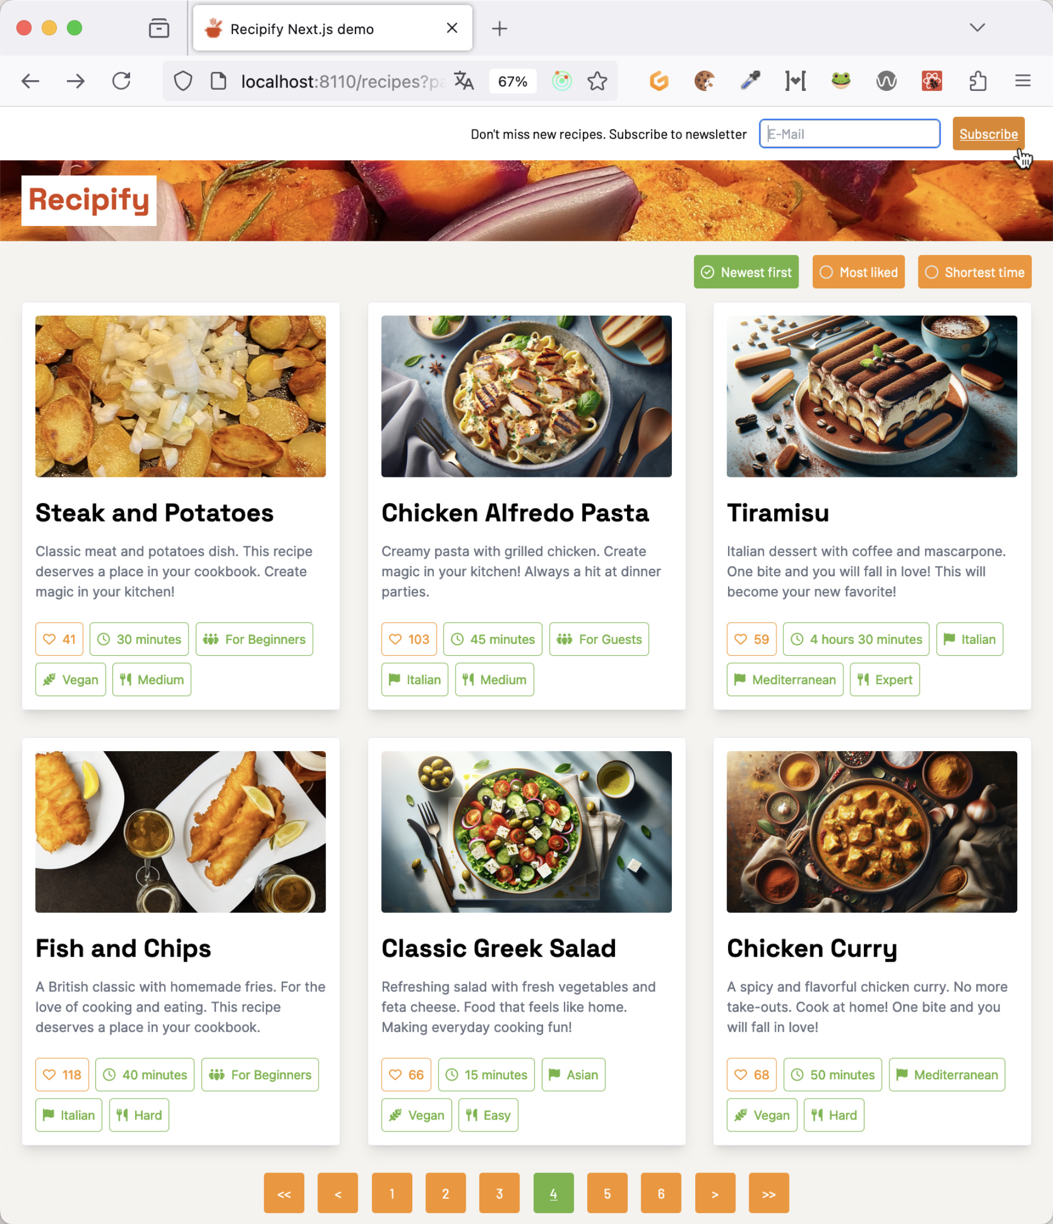
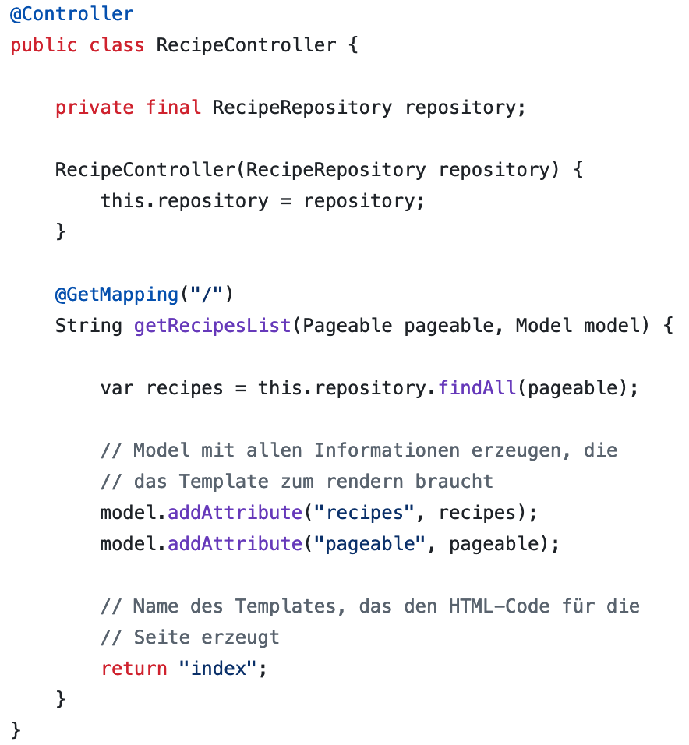
Webanwendungen
"Klassisch": Serverseitiges Rendern

Slide 28
Webanwendungen
Ansatz 1: "Klassisch": Serverseitiges Rendern
Server erzeugt fertige HTML-Seite
Für Interaktionen werden Links und Formulare genommen
Jede Interaktion erfolgt über Server-Roundtrip

Slide 29
Webanwendungen
Ansatz 1: "Klassisch": Serverseitiges Rendern + JS-Schnipsel
Server erzeugt fertige HTML-Seite
Für Interaktionen werden Links und Formulare genommen
Jede Interaktion erfolgt über Server-Roundtrip
Für Interaktionen wird JavaScript geschrieben

Slide 30
Webanwendungen
Ansatz 1: "Klassisch": Serverseitiges Rendern + JS-Schnipsel
Technologie Stack zur Laufzeit
Backend-Framework zum Rendern von HTML
JavaScript-Schnipsel im Browser
JavaScript ist eventuell optional (progressive enhancement)

Slide 31
Webanwendungen
Ansatz 1: "Klassisch": Serverseitiges Rendern + JS-Schnipsel
Technologie Stack zur Entwicklungszeit
Backend-Sprache (für Frontend-Anteil)
Template-Sprache
JavaScript
Evtl. JavaScript-Bibliothek (Alpine, jQuery, ...)

Slide 32
Webanwendungen
Ansatz 2: Single-Page-Anwendung (SPA)
Darstellung erfolgt komplett über JavaScript im Browser
HTML spielt untergeordnete Rolle
Backend liefert Daten (z.B. REST/GraphQL), kein HTML

Slide 33
Webanwendungen
Ansatz 2: Single-Page-Anwendung (SPA)
Technologie Stack zur Laufzeit
JavaScript, JavaScript, JavaScript (im Browser)
Backend für API

Slide 34
Webanwendungen
Ansatz 2: Single-Page-Anwendung (SPA)
Technologie Stack zur Laufzeit
JavaScript, JavaScript, JavaScript (im Browser)
Backend für API
Unterschied zu Ansatz #1:
JavaScript wird für alles verwendet, auch statische Darstellungen
Kann sich negativ auf die initiale Performance auswirken

Slide 35
Webanwendungen
Ansatz 2: Single-Page-Anwendung (SPA)
Technologie Stack zur Entwicklungszeit
Backend-Sprache (für APIs)
JavaScript (für Frontend-Anteil)
Template-Sprache bzw. SPA-Framework (React, Angular, Vue...)

Slide 36
Webanwendungen
Ansatz 3: Fullstack-Anwendung (mit JavaScript)
Anwendung ist vollständig in JavaScript geschrieben
Server läuft mit JavaScript
Server liefert HTML-Code aus
Server liefert für interaktive Teile JavaScript-Code aus

Slide 37
Webanwendungen
Ansatz 3: Fullstack-Anwendung (mit JavaScript)
Technologie Stack zur Entwicklungszeit
JavaScript (für Backend und Frontend)
Fullstack-Framework (Next, Nuxt, SvelteKit, Astro, ...)

Slide 38
Webanwendungen
Ansatz 3: Fullstack-Anwendung (mit JavaScript)
Technologie Stack zur Entwicklungszeit
Unterschied zu Ansatz 1:
Die Anwendung wird mit einer Sprache und einem Framework gebaut
Keine Aufteilung in Backend-Sprache und JavaScript

Slide 39
Webanwendungen
Ansatz 3: Fullstack-Anwendung (mit JavaScript)
Technologie Stack zur Laufzeit
JavaScript auf dem Server (z.B. Node.js)
JavaScript im Browser
Im Browser evt. optional (progessive enhancement)

Slide 40
Webanwendungen
Ansatz 3: Fullstack-Anwendung (mit JavaScript)
Technologie Stack zur Laufzeit
Vergleichbar mit Ansatz #1:
JavaScript im Browser nur dort, wo notwendig 🥳

Slide 41
Webanwendungen
...und HTMX?

Slide 42
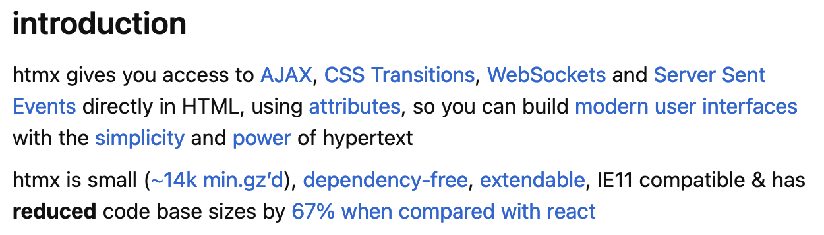
Webanwendungen
HTMX ist eine JavaScript-Bibliothek
Versprechen: Aktualisierung der Darstellung ohne selbst JavaScript schreiben zu müssen
(stattdessen "hypertext" 🤔)
Passt zur Variante 1 (serverseitige Anwendungen)
https://htmx.org/

Slide 43
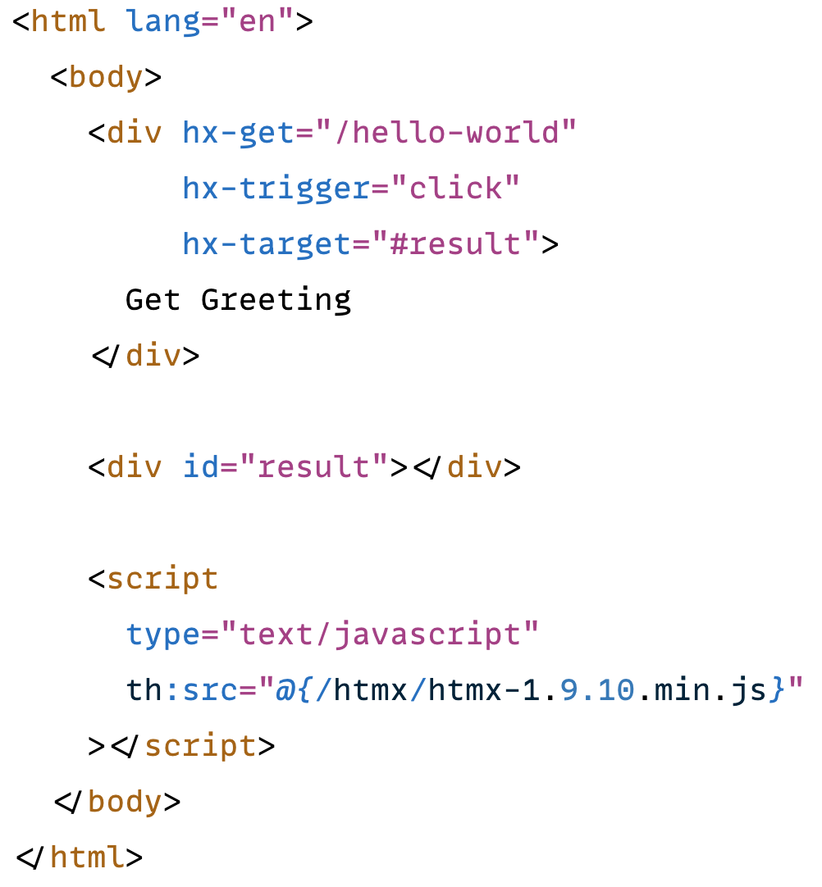
HTMX
HTMX - Grundlagen
HTML-Elemente werden mit HTMX-Attributen ergänzt
Damit wird beschrieben, welche Server Requests bei einem "Trigger" ausgeführt werden sollen
HTMX kümmert sich um die Ausführung des Requests und die Verarbeitung der Antwort
Andere Aktualisierungen der UI gehen mit HTMX nicht

Slide 44
HTMX
HTMX – Der Server
Der Server nimmt (Ajax-)Requests entgegen
HTMX-Requests sind per HTTP Header zu identifizieren
Der Server liefert dann HTML-Schnipsel
Wie die Schnipsel erzeugt werden, entscheidet der Server frei

Slide 45
HTMX
HTMX – Grundlagen
HTML-Elemente werden mit HTMX-Attributen ergänzt
Damit wird beschrieben, welche Server Requests bei einem "Trigger" ausgeführt werden sollen
HTMX kümmert sich um die Ausführung des Requests und die Verarbeitung der Antwort
Der Server muss HTML-Schnipsel liefern ("Hypermedia")
Demo: Hello World
localhost:8080/hello
hx-trigger, hx-get und hx-target
HelloWorldController

Slide 46
http://localhost:8080
Code
Beispiele
👩‍🍳

Slide 47
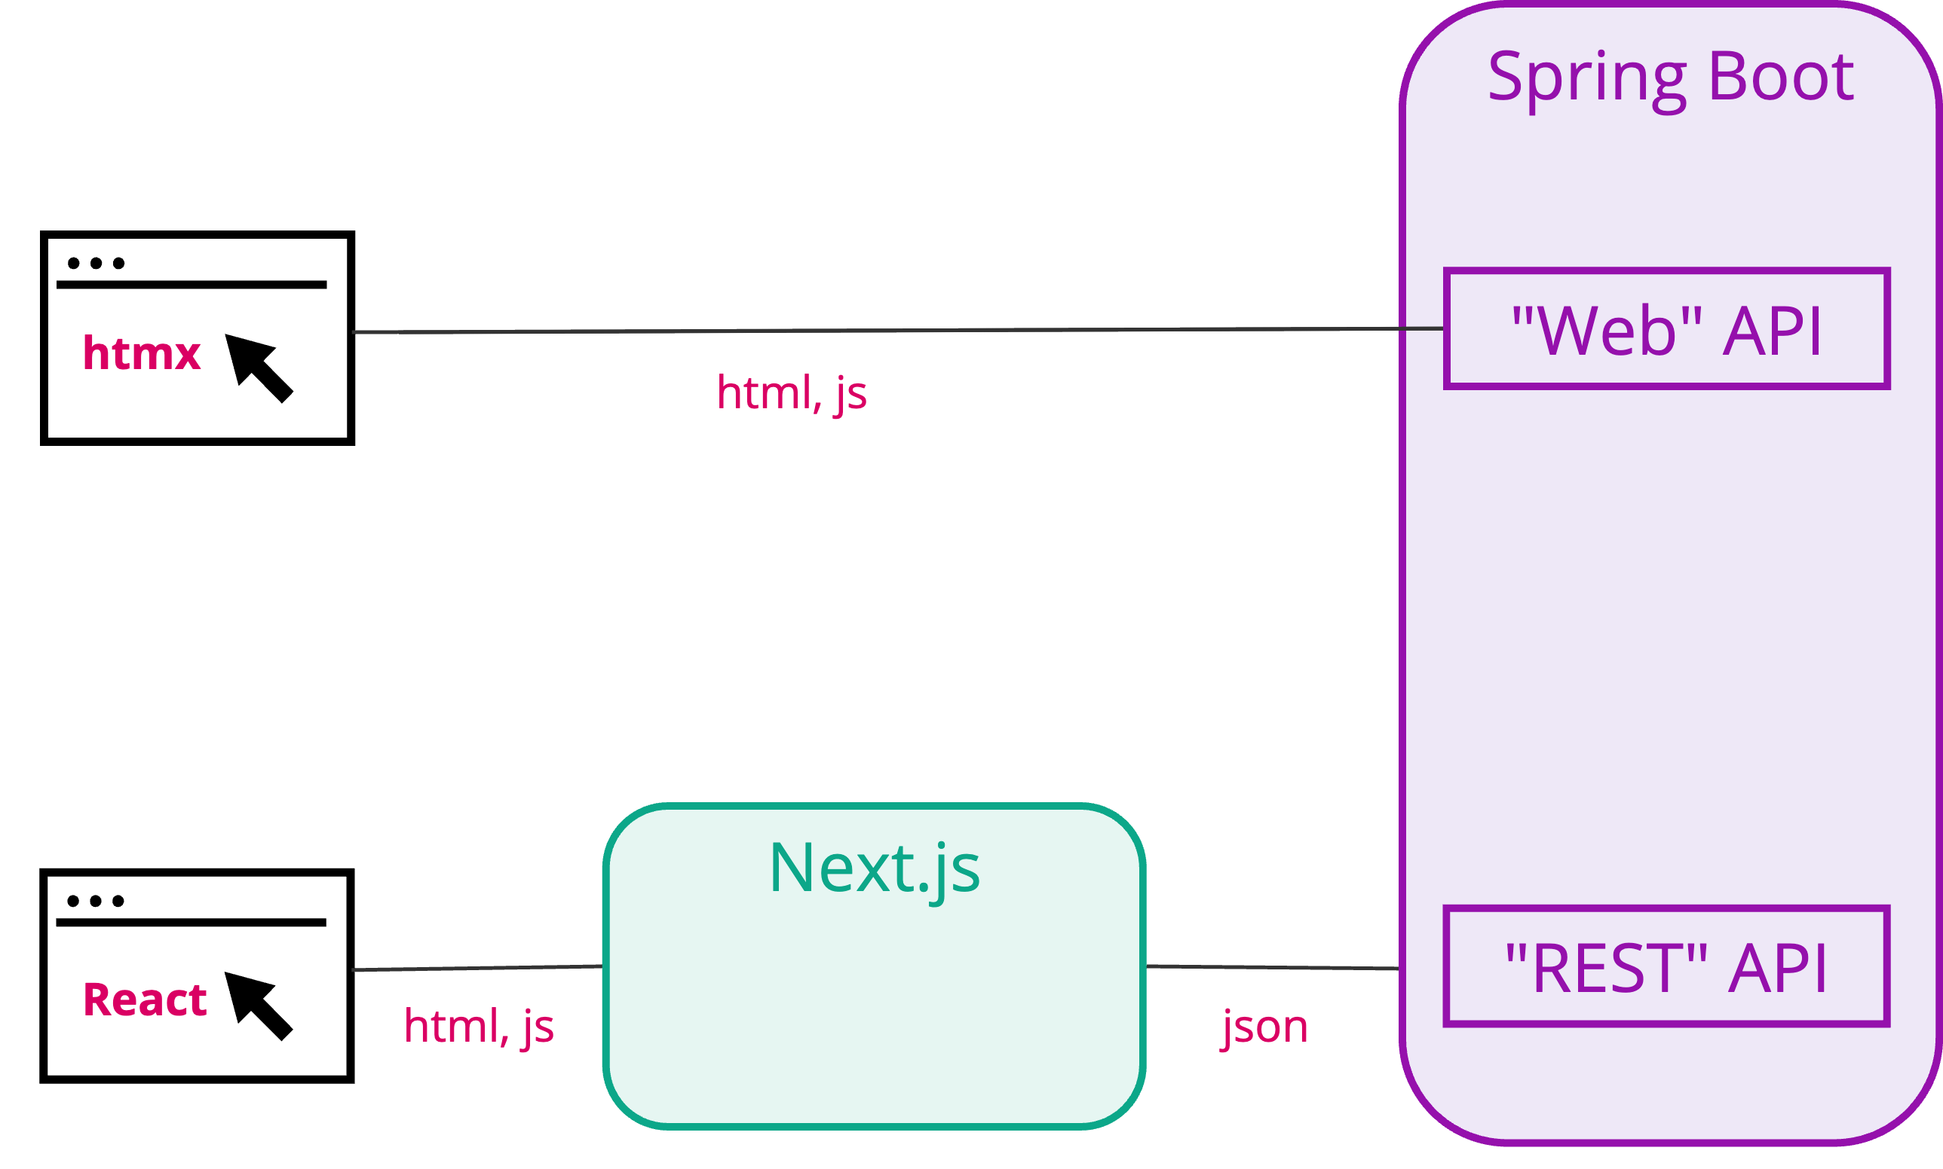
Code Beispiele
Architektur und Techstack Recipify

Slide 48

Code-Beispiele
Beispiel: Formulare
Wie werden die Daten gesendet?
Was kommt als Antwort?
Wie disablen wir das Formular?
Wie setzen wir eine (Fehler-)Meldung zurück
🕵️‍♂️ NewsletterRegistration.jte / .tsx

Slide 49
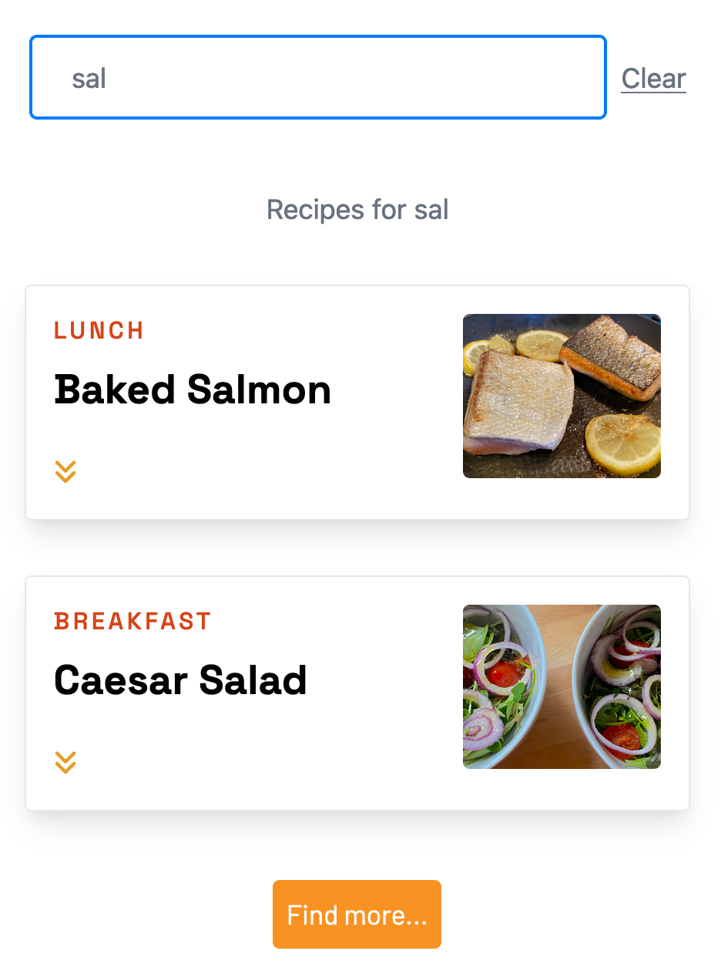
Code-Beispiele
Beispiel: Bestehende Darstellung aktualisieren

Slide 50
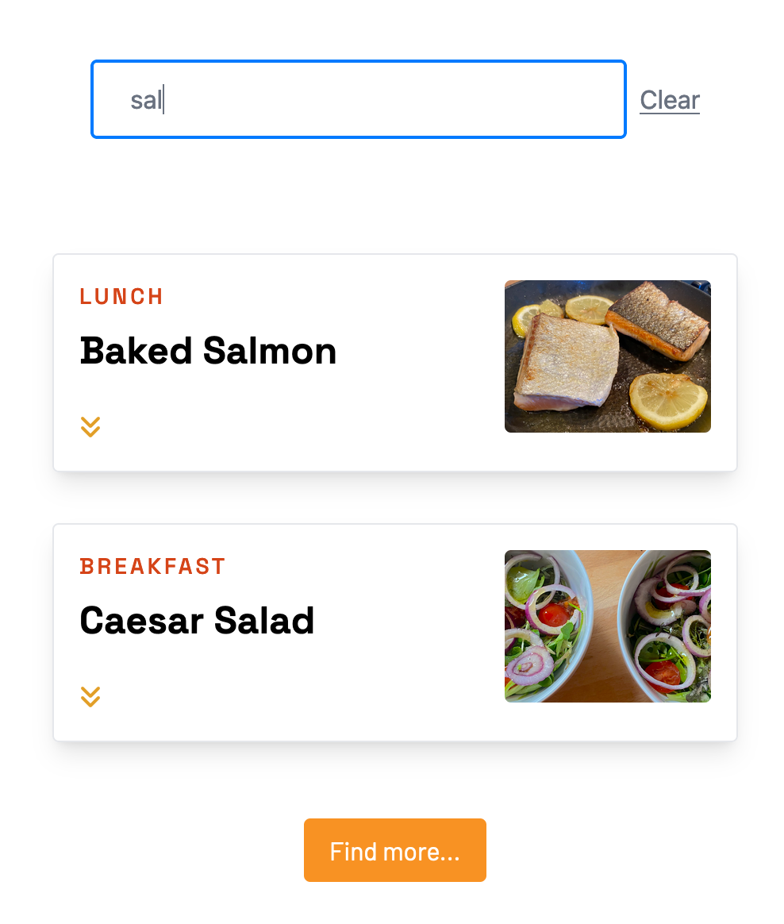
Code-Beispiele
Beispiel: Bestehende Darstellung aktualisieren
GET /search

Slide 51
Code-Beispiele
Beispiel: Bestehende Darstellung aktualisieren
GET /search?page=2

Slide 52
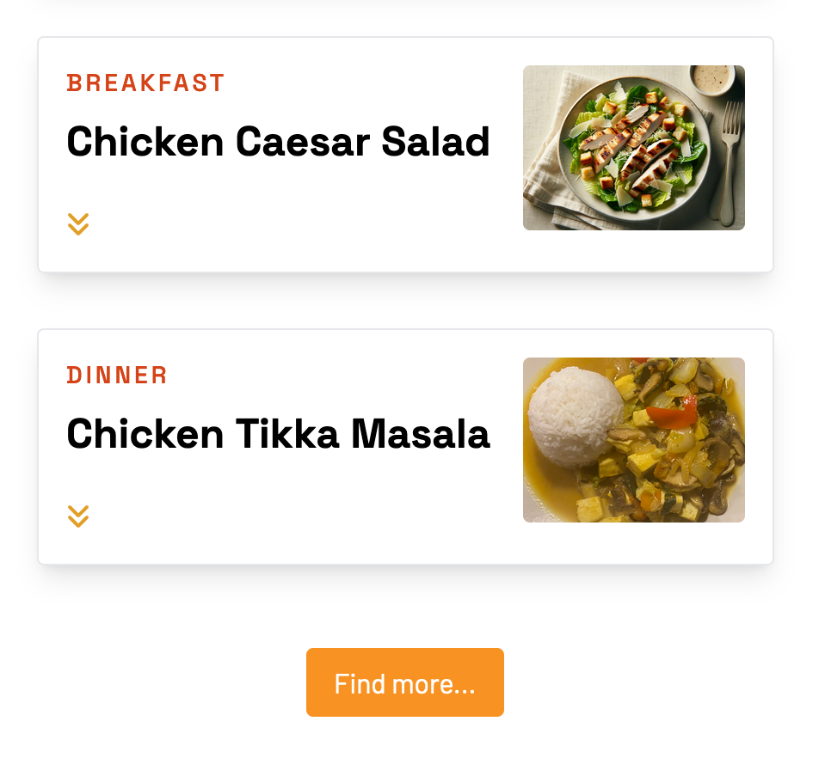
Code-Beispiele
Beispiel: Bestehende Darstellung aktualisieren
GET /search?page=2
hx-swap="beforeend"

Slide 53
Code-Beispiele
Beispiel: Bestehende Darstellung aktualisieren
GET /search?page=2
hx-swap="beforeend"

Slide 54
Code-Beispiele
Beispiel: Bestehende Darstellung aktualisieren
GET /search?page=2
hx-swap="beforeend"
😱

Slide 55
Code-Beispiele
Beispiel: Bestehende Darstellung aktualisieren
GET /search?page=2
GET /search?page=2
hx-swap="beforeend"
😱
GET /search?page=3

Slide 56
Code-Beispiele
Beispiel: Bestehende Darstellung aktualisieren
GET /search?page=2

Slide 57
Code-Beispiele
Beispiel: Bestehende Darstellung aktualisieren
id="moreButton"
hx-swap-oob="true"
GET /search?page=2

Slide 58
Code-Beispiele
Beispiel: Bestehende Darstellung aktualisieren
id="moreButton"
hx-swap-oob="true"
GET /search?page=2
hx-target="result"
hx-swap="beforeend"

Slide 59
Code-Beispiele
Beispiel: Bestehende Darstellung aktualisieren
id="moreButton"
hx-swap-oob="true"
GET /search?page=2
hx-target="result"
hx-swap="beforeend"
👍
GET /search?page=3

Slide 60
Code-Beispiele
Beispiel: Bestehende Darstellung aktualisieren
id="moreButton"
hx-swap-oob="true"
😱
GET /search?page=2
hx-target="result"
hx-swap="beforeend"
👍
GET /search?page=3

Slide 61
Code-Beispiele
Beispiel: Bestehende Darstellung aktualisieren
id="moreButton"
hx-swap-oob="true"
😱
GET /search?page=2
hx-target="result"
hx-swap="beforeend"
FindMoreButton.jte
👍
RecipeSearch.tsx
GET /search?page=3

Slide 62
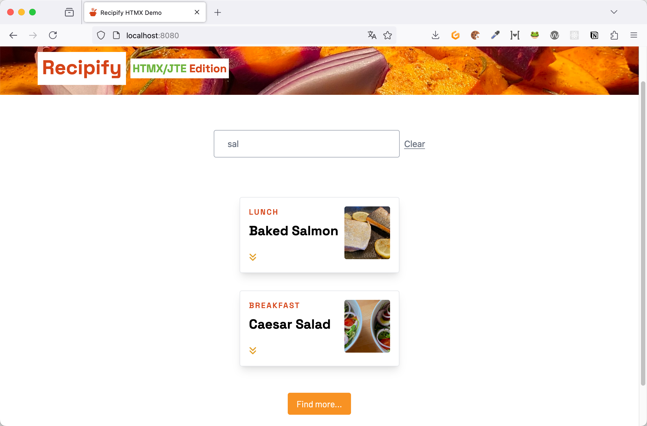
Code-Beispiele
Beispiel: Parallele Requests
🕵️‍♂️ Netzwerk-Tab

Slide 63
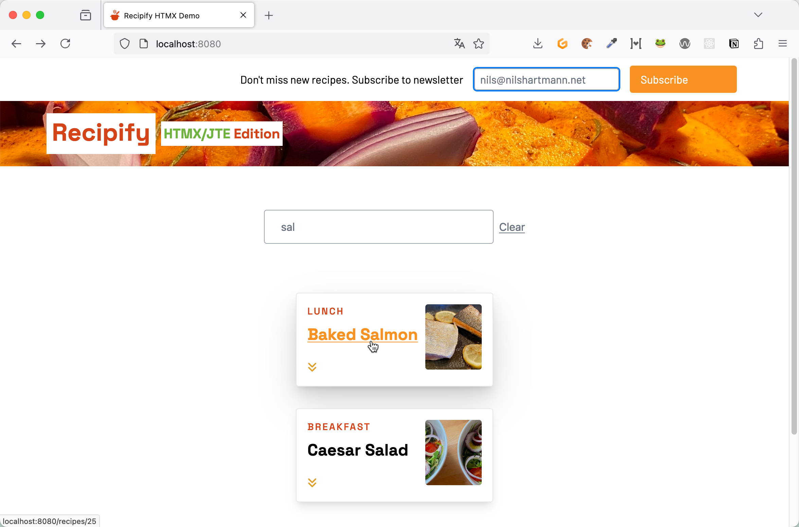
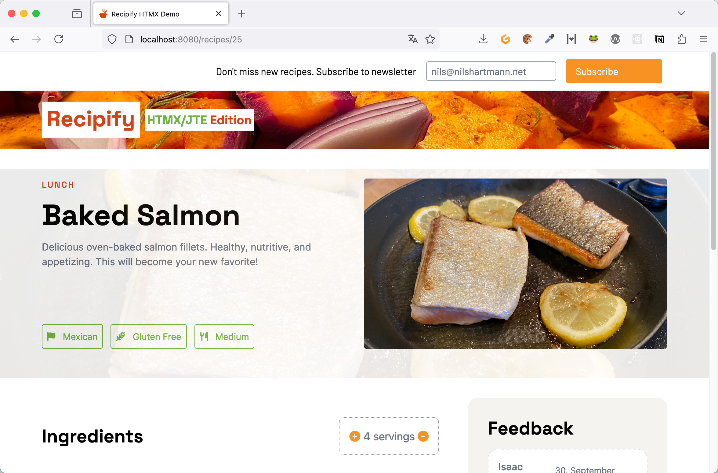
Code-Beispiele
Beispiel: SPA-like Seitenwechsel
Beim Aufruf der Rezept-Seite soll der Rahmen unverändert bleiben

Slide 64
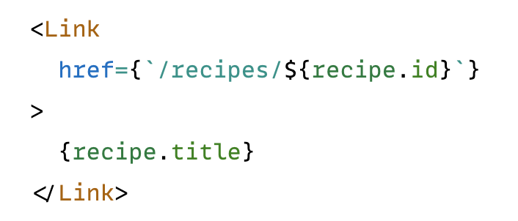
Code-Beispiele
Beispiel: SPA-like Seitenwechsel in Next.js
Link verhält sich automatisch richtig:
mit und ohne JS
Ganze Seite vs. nur Content
Aktualisieren der URL
(RecipeSummaryCard.tsx)

Slide 65
Code-Beispiele
Beispiel: SPA-like Seitenwechsel in Next.js
Link verhält sich automatisch richtig:
mit und ohne JS
Ganze Seite vs. nur Content
Aktualisieren der URL
"Controller": Identischer Code
Fullpage Request
Incremental Update
(RecipeSummaryCard.tsx)
[recipeId]/page.tsx
recipes/layout.tsx

Slide 66
Code-Beispiele
Beispiel: SPA-like Seitenwechsel in HTMX

Slide 67
Code-Beispiele
Beispiel: SPA-like Seitenwechsel in HTMX
Link muss entsprechend ausgezeichnet werden
mit und ohne JS
Ganze Seite vs. nur Content
Aktualisieren der URL
RecipeSummaryCard.jte

Slide 68
Code-Beispiele
Beispiel: SPA-like Seitenwechsel in HTMX
Link muss entsprechend ausgezeichnet werden
mit und ohne JS
Ganze Seite vs. nur Content
Aktualisieren der URL
"Controller": Eventuell zwei Endpunkte
ganze Seite vs. Teil-Update
RecipeSummaryCard.jte

Slide 69
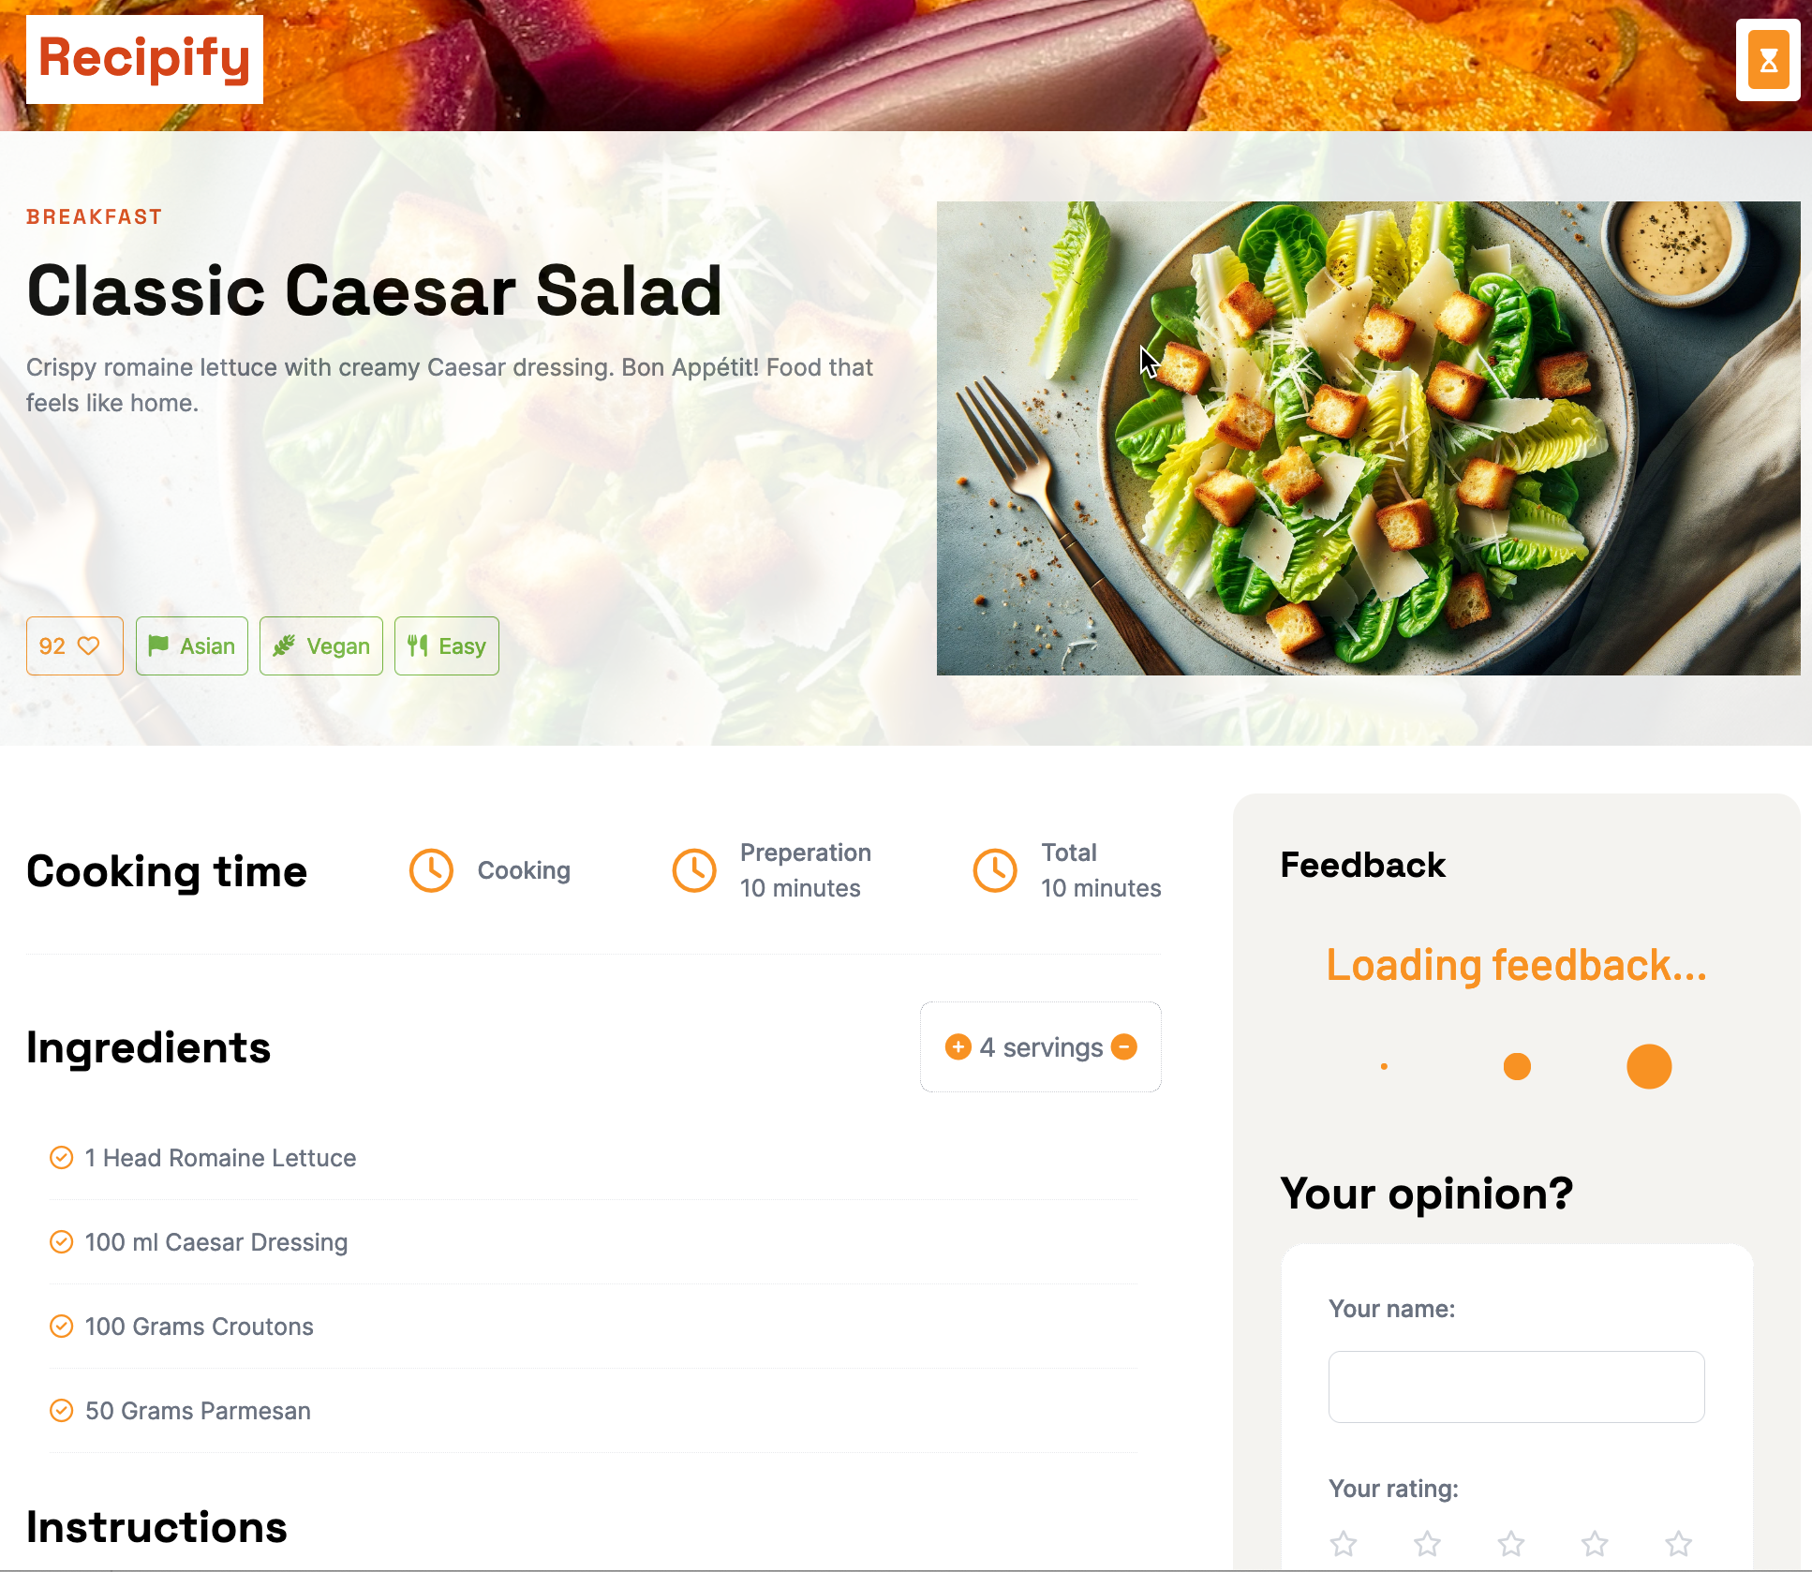
Code-Beispiele
Beispiel: Seite priorisieren

Slide 70
Code-Beispiele
Beispiel: Seite priorisieren in Next.js
🕵️‍♂️ slowDown_GetFeedbacks=3000
🕵️‍♂️ slowDown_GetRecipe=2000
🕵️‍♂️ Spring Controller Debug
🕵️‍♂️ Netzwerk-Tab Gesamtdauer
🕵️‍♂️ [recipeId]/page.tsx
🕵️‍♂️ RecipePageContent.tsx

Slide 71
Code-Beispiele
Beispiel: Seite priorisieren in HTMX

Slide 72
Code-Beispiele
Beispiel: Seite priorisieren in HTMX
🕵️‍♂️ Feedback.jte
🕵️‍♂️ http://localhost:8080/recipes/25?slowdown=2000
🕵️‍♂️ Netzwerk-Tab

Slide 73
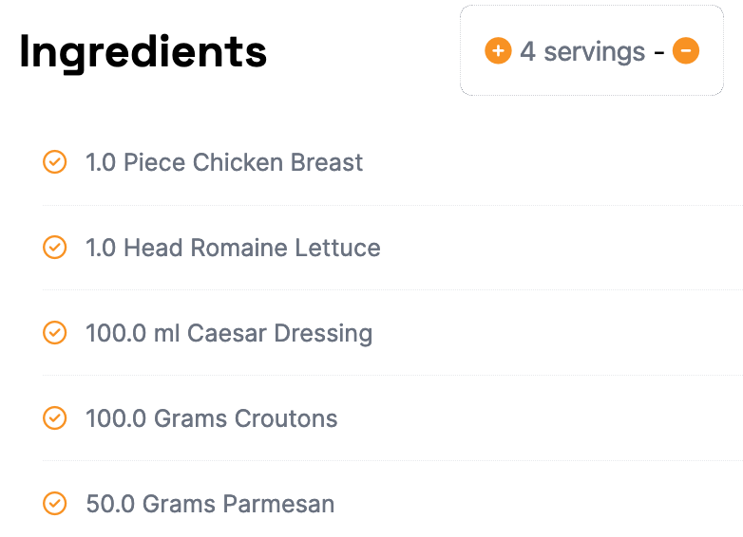
HTMX
Beispiel: Clientseitige Interaktion
Clientseitige Interaktion

Slide 74
HTMX
Beispiel: Clientseitige Interaktion in Next.js
🕵️‍♂️ IngredientsSection.tsx

Slide 75
HTMX
Beispiel: Clientseitige Interaktion in HTMX
Wir brauchen spätestens hier JavaScript
🕵️‍♂️ Ingredients.jte

Slide 76

HTMX
Beispiel: Clientseitige Interaktion in HTMX
Wir brauchen spätestens hier JavaScript
🕵️‍♂️ SearchPageContent.jte

Slide 77
Fazit

Slide 78
Fazit: Single-Page-Anwendung oder HTMX?
Single-Page-Anwendung oder HTMX
It depends (natürlich 🙄)

Slide 79
Fazit: Single-Page-Anwendung oder HTMX?
Single-Page-Anwendung oder HTMX
It depends (natürlich 🙄)
Will ich eine "Hypertext"-Anwendung bauen
oder
eine Anwendung, die die Anforderungen meiner Benutzer:innen erfüllt? 😈

Slide 80
Fazit: Single-Page-Anwendung oder HTMX?
Single-Page-Anwendung oder HTMX
Für mich ist "wir machen nur HTML plus bisschen JS" zu kurz gesprungen
Das sieht man auch an der Vielzahl der HTMX-Attribute

Slide 81
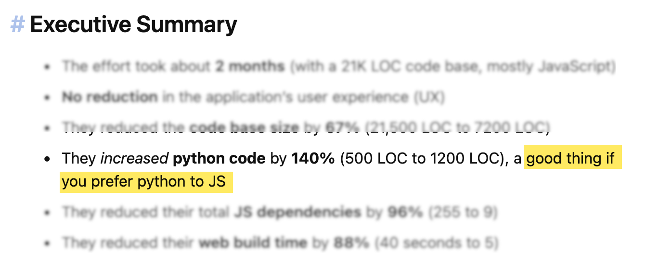
Fazit: Single-Page-Anwendung oder HTMX?
https://htmx.org/essays/a-real-world-react-to-htmx-port/

Slide 82
Fazit: Single-Page-Anwendung oder HTMX?
These:
Wenn "if you prefer YOUR-BACKEND-LANGUAGE-HERE to JS" zutrifft,
dann ist man vielleicht falsch in der Frontend-Entwicklung 😈
https://htmx.org/essays/a-real-world-react-to-htmx-port/

Slide 83
Fazit: Single-Page-Anwendung oder HTMX?
HTMX
HTMX hat eine eigene (dogmatische) Sichtweise auf die Welt
Ob die zu einer Anwendung passt, hängt von der Anwendung ab
Design und API erinnern an jQuery
Wollen wir Anwendungen von heute mit Technik von vor zwanzig Jahren bauen?

Slide 84
Fazit: Single-Page-Anwendung oder HTMX?
HTMX
Über das Backend und den Entwicklungsprozess sagt HTMX (fast) nichts
Wie sieht es mit Testen, Debuggen, Typsicherheit aus?
Habt ihr ein Backend, das HTML-Schnipsel liefern kann?
Habt ihr eine passende Template-Sprache?
Für Spring Boot gibt es mittlerweile built-in Support

Slide 85
Fazit: Single-Page-Anwendung oder HTMX?
HTMX
Für Kleinigkeiten muss ein Server Request für neue UI gemacht werden
Ist das ein Entwicklungs- und Architekturmuster das dir gefällt?
Wie sieht es mit Latenz und Datenmenge aus?
Wie viele Stellen hast du, an denen das nicht funktioniert?
Zum Beispiel Eingabefeld leermachen, Zeichenzähler...
Wie gehst du mit Stellen um, an denen du doch JavaScript braucht?

Slide 86
Fazit: Single-Page-Anwendung oder HTMX?
Single-Page-Anwendung
Adressieren das Problem "echter" Anwendungen im Browser
Verwenden die Sprache der Ziel-Platform

Slide 87
Fazit: Single-Page-Anwendung oder HTMX?
Single-Page-Anwendung
Ausgereifte Technologie
...mit allen, was wir aus dem Backend kennen (automatische Tests, Typsicherheit, Debugger, CI-Pipelines)
Stand der Technik nicht mit 2010 vergleichbar
Vieles hat sich konsolidiert und stabilisiert
Trotzdem noch viel Wandel und Innovation
Als Alternative erscheinen mir Fullstack-Frameworks konsequenter als HTMX

Slide 88

Mein Artikel (heise / iX) zum Thema:
https://react.schule/heise-htmx

Slide 89


NILS HARTMANN
https://nilshartmann.net
https://reactbuch.de
Vielen Dank!
Slides & Code: https://react.schule/saa-2024
Fragen und Kontakt
nils@nilshartmann.net
https://nilshartmann.net/kontakt

